Slide 1
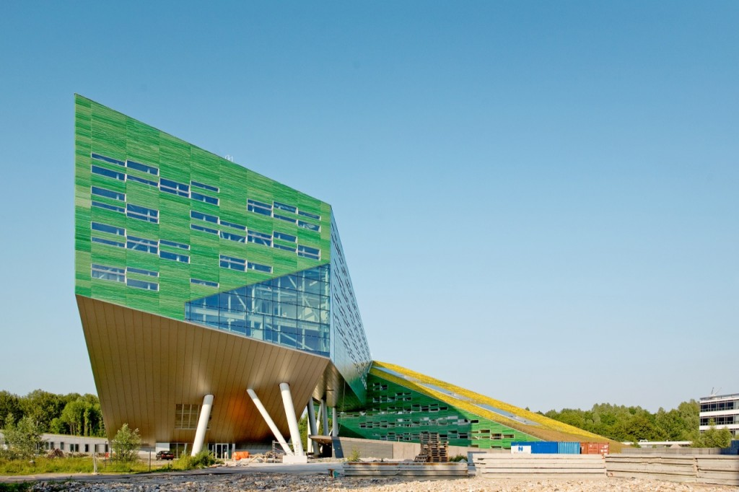
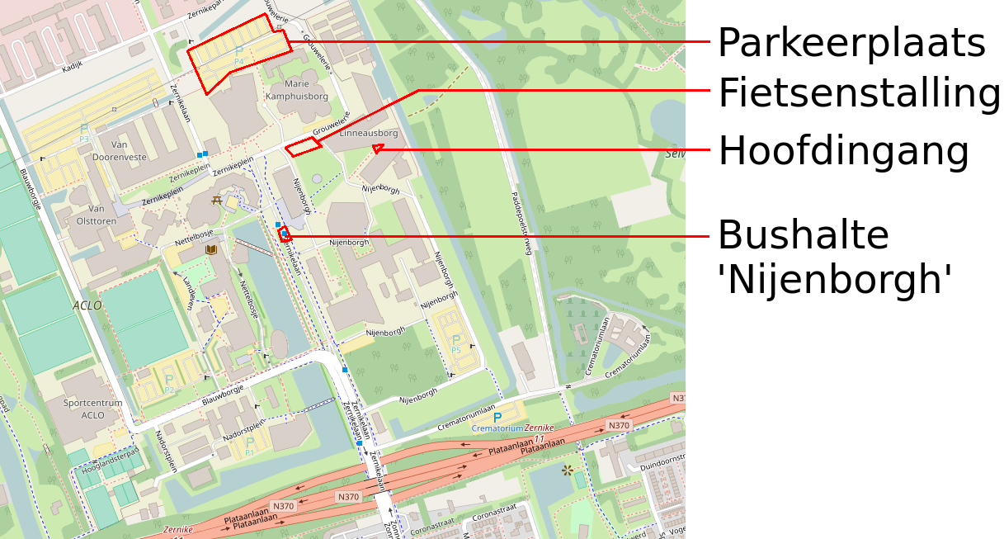
Excursie Linnaeusborg
Woendag 14 december 2016
18:30-20:30
Linnaeusborg, Nijenborgh 7
Groningen
Iedereen is welkom!

